Slide 1
Slovinsko
Exportní příležitosti
Jan Beneš
25. – 26. září 2019, Praha & Pardubice

Slide 2
Obsah
Úvod
Příležitosti pro české podnikatele
Ekonomika /obchodní vztahy s ČR/
Obchodní kultura a doporučení
Podpora poskytovaná českým podnikatelům
Ekonomická diplomacie

Slide 3
Úvod

Slide 4

Slovinsko – základní fakta
Rozloha 20 273 km²
Počet obyvatel 2 080 908
Hlavní město Ljubljana
Jazyk Slovinština
Měna EUR
Vzdálenost od Prahy 700 km
Počet regionů 212
Notes:
Představení ambasády + foto

Slide 5
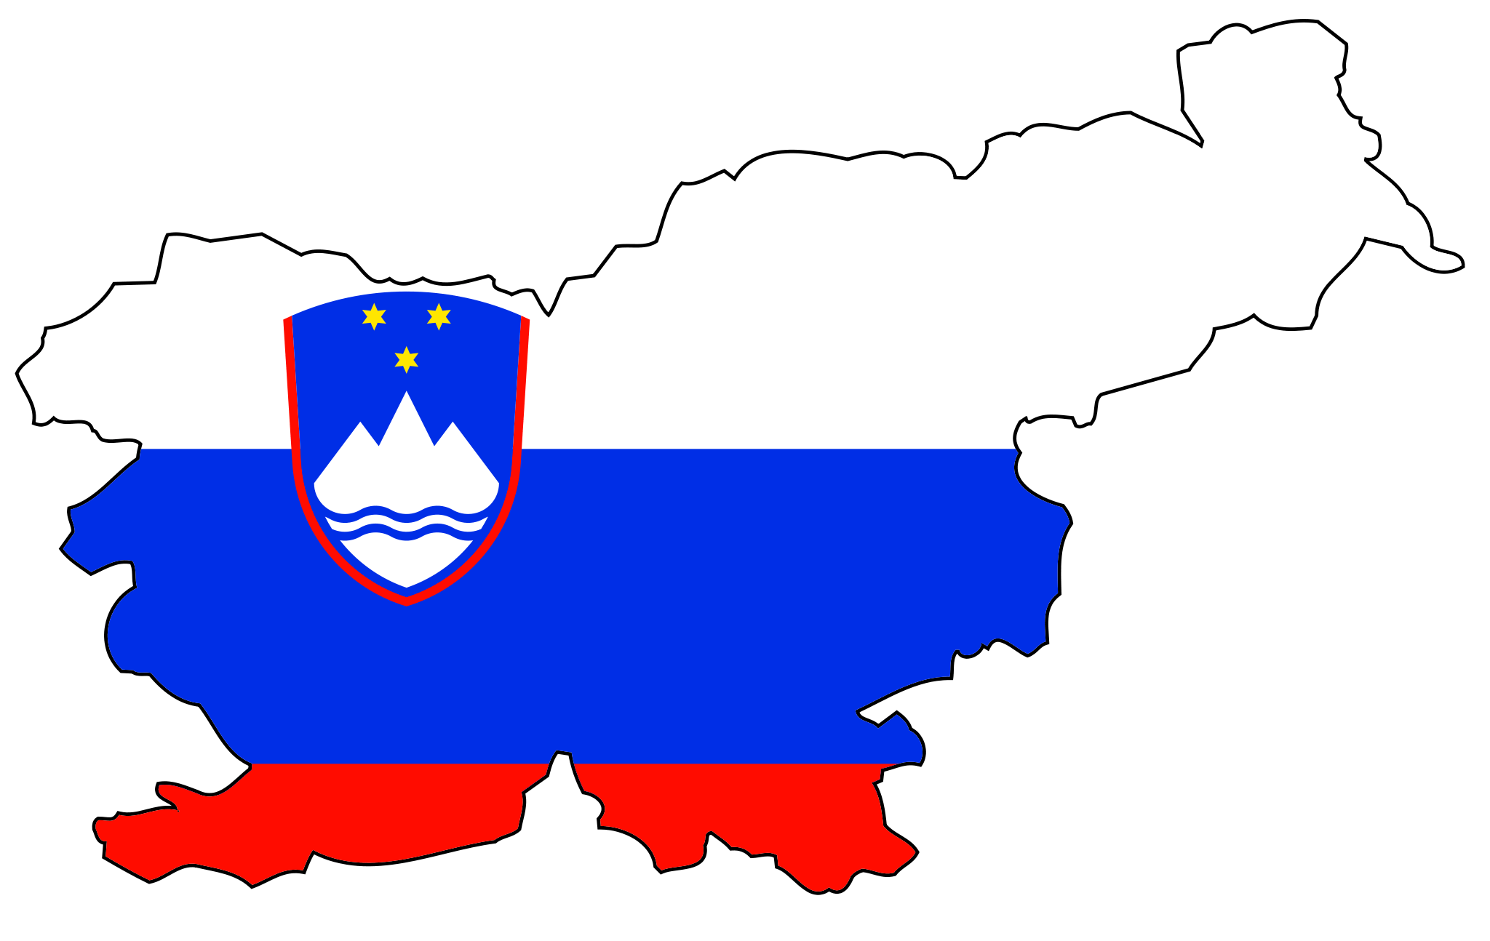
Slovinsko – most mezi Střední Evropou a Balkánem
Slovinsko členem eurozóny, Schengenského prostoru, NATO
Historické vazby na Balkán i na Střední Evropu
Početné menšiny ve Slovinsku z různých zemí
Strategická poloha – součást tradiční trasy mezi Balkánem a střední Evropou
Kvalitní infrastruktura a dálnice, železniční síť, přístav Koper
Notes:
Představení ambasády + foto

Slide 6
Ekonomika /obchodní vztahy s ČR/

Slide 7
Stabilně rostoucí ekonomika
Slovinská ekonomika stabilně roste – v roce 2017 o 5%, 2018 o 4.5%, v roce 2019 zatím o 3.4%
HDP – 48.4 mld. EUR, per capita: 22 182 EUR
Celkový rozpočet: 10 160 mil. EUR
Přebytkové rozpočty v letech 2018 (538 mil. EUR ) a 2019 (190 mil. EUR)
Celkový dovoz Slovinska: 30 705 EUR (nárůst o 36% oproti 2014)
Podíl EU na celkovém dovozu Slovinska: 78,3%
Notes:
Představení ambasády + foto

Slide 8

Česko - slovinské obchodní vztahy
Objem vzájemného obchodu v roce 2018: 1.54 mld. EUR
Spolupráce v rámci EU, V4, 3SI, Slavkovského formátu, apod.
Slovinsko je pro ČR 23. nejvýznamnějším obchodním partnerem
ČR je pro Slovinsko na 9. místě
2019 (I – VI): vzájemný obchod - 800 mil. EUR
Pozitivní bilance ČR ve výši 103 mil. EUR.
Notes:
Představení ambasády + foto

Slide 9


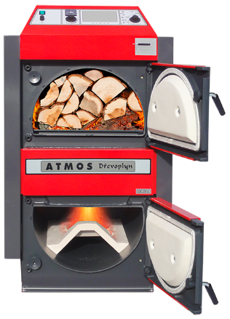


Struktura vzájemného obchodu
Český export do Slovinska
Slovinský export do ČR
Motorová vozidla
Elektronická zařízení
Počítače a jejich součástky
Železo a ocel
Odpad a šrot z oceli a železa
Železné a ocelové tyče
Dřevo a výrobky ze dřeva
Prkna, latě, surové dřevo
Dřevěné desky, dýhované desky
Plasty
Elektronická zařízení
Farmaceutické výrobky
Stroje a mechanická zařízení
Hliník
Motorová vozidla
Plasty
Nábytek
Železo a ocel
Výrobky z železa a gumy
Guma

Slide 10
Příležitosti pro české podnikatele

Slide 11
Proč Slovinsko?
SLO
Ekonomický růst
Sdílená obchodní kultura
Otevřená evropská ekonomika
Důvěra ve státy Střední Evropy
Vysoká úroveň právní ochrany a vymahatelnosti práva
Zájem o modernizaci a nové technologie

Slide 12

Oborové příležitosti
Stavebnictví a infrastruktura
Zelené technologie, elektromobilita
Nanotechnologie
IT, smart cities, digitalizace
Obranný průmysl, bezpečnost
Zdravotnictví
Gastronomie
Sport
Turismus

Slide 13
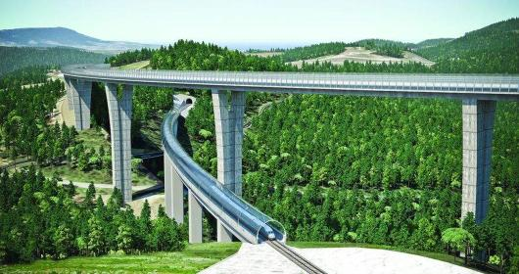
Oborové příležitosti
Infrastruktura
Dostavba tunelu Karavanke
Železniční spojení Divača – Koper
Státní zakázky – význam podpory ZÚ

Slide 14

Oborové příležitosti
Zelené technologie, Smart Cities, ICT
PROPED ZÚ 2019
Ekologie a udržitelný rozvoj jako priorita slovinské vlády
„Sustainable Tourism“
„Organic farming“ – podpora 65.3 mil. EUR z evropských fondů
Veletrh elektromobility – 26. – 27. 11. 2019
Budování infrastruktury pro elektromobilitu

Slide 15
Oborové příležitosti
Nanotechnologie
Spolupráce univerzit, výzkumných středisek, ministerstev a soukromého sektoru
„Center of Excellence on Nanoscience and Nanotechnology“

Slide 16
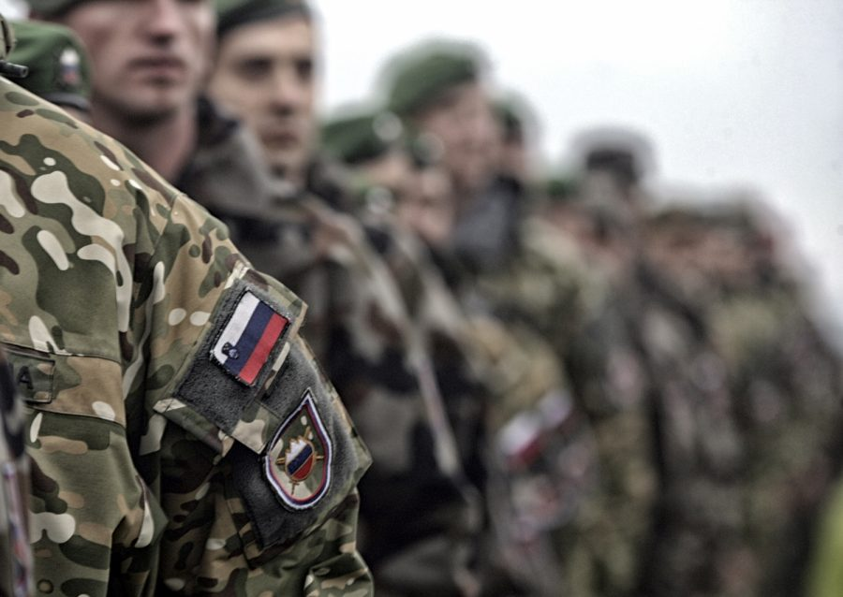
Oborové příležitosti
Obranný průmysl, bezpečnost
Malý, ale vyspělý trh
Plánovaná modernizace armády
Navyšování rozpočtu ozbrojených sil
Migrace
Modernizace hasičského sboru, pobřežní stráže, horské služby

Slide 17

Oborové příležitosti
Gastronomie
Obdobná gastronomická tradice
Podobná kuchyně
Oblíbenost piva - import za 30 mil. EUR
Bio-potraviny, certifikáty kvality
Složitá jednání se supermarkety

Slide 18
Obchodní kultura a doporučení

Slide 19
Slovinsko - Obchodní kultura
Význam obchodního zástupce
Vládní regulace, byrokratizace, složitý právní systém
Spolupráce s asociacemi a místními společnostmi
Termíny, dohody, seriózní jednání
Důvěra, znalost prostředí

Slide 20
Slovinsko: Obchodní kultura
Zaměření na kvalitu
Střední Evropa, ne Balkán
Důraz na serióznost, dodržení termínů a dohodnutých podmínek
Upřednostňování vlastních výrobců – lokální produkce v regionech
Silná role asociací – zastoupeny i v Senátu
Malá země – „Každý zná každého“
Silná vládní regulace – „zelené Slovinsko“, sociální stát

Slide 21
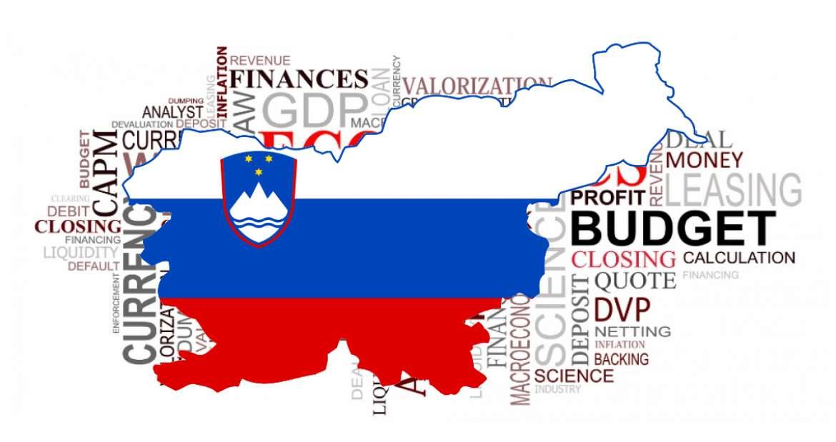
Doporučení pro vstup na slovinský trh
Důraz na profesionální vystupování
Dobrá znalost anglického jazyka
Reference ze „Západu“
Odkazy na spolupráci s dalšími slovinskými subjekty
Preference profesních asociací
Znalost oboru, regulací a norem

Slide 22
Podpora poskytovaná českým podnikatelům

Slide 23
Způsoby podpory českých firem
Vyhledání kontaktů – asociace, výrobci, distributoři
Orientace v právním prostředí
  Silná byrokratizace
  Složitý právní systém
  Ochrana zaměstnanců
Zprostředkování jednání B2G
  Ministerstva, municipality
  Značná část ekonomiky je navázána na státní sektor
Zprostředkování jednání B2B
Prezentace firem – Projekty PROPED, veletrhy
  Veletrhy jako tradiční součást slovinské ekonomiky
Řešení problémů
  Silná role institucí

Slide 24
Projekty ekonomické diplomacie

Slide 25
Projekty ekonomické diplomacie – ZÚ Ljubljana
Smart Cities, ICT, e-mobility – duben 2019
  Společnosti z oblasti cloudových technologií, tvorby a správy elektronických dokumentů a e-mobility
  15 individuálních B2B/B2G jednání s představiteli čtrnácti slovinských společností, sektorových sdružení či zástupců místní samosprávy
Nanotechnologie – jaro 2020
  Společnosti z oblasti nano-technologií, výzkumná centra, zástupci slovinských ministerstev
  Podpora B2B a B2G jednání
  Návaznost na státní podporu a evropské dotace
Veletrh SOBRA – podzim 2020
  Obranné a vojenské technologie
  Vojenské zdravotnictví
  Bezpečnost – osobní, objektová
  Účast nejvýznamnějších zástupců z oblasti obrany a bezpečnosti

Slide 26
Děkuji Vám za pozornost
Jan_Beneš@mzv.cz

